Slide 1
2016.10.20
이준해
0.0.3

Slide 2
History
Date | Ver. | History | Page
2016.10.17 | 0.0.1 | 최초 작성 | 전체
2016.10.20 | 0.0.2 | 4페이지 음성검색 추가 | 4
2016.10.25 | 0.0.3 | Native 영역 가이드 추가
2016.11.16 | 0.1 | Native 영역 가이드 추가 – 화면 스크롤시 GNB 가이드 | 4
 |  | Native 영역 가이드 추가 – 대중소세 로케이션 영역 추가 | 10
2016.11.23 | 0.3 | 하단 gnb 영역 추가 | 22~24
2016.11.28 | 0.7 | 동영상 플레이 추가 | 26
2016.11.29 | 0.8 | 전체팝업 추가 | 27
2016.12.01 | 0.9 | 공통 footer / 제휴 AD | 28~29

Slide 3
Guideline instructions
1. Transparent color |  | 첨부되는 모든 image source에서 분홍색(R:G:B = 225:0:255)은 color정보를 갖지 않는다.
2. Color 표기 법 | Color : (#000000) | 사용 되는 컬러는 컬러 값(#000000)으로 명시 된다. Alpha 값이 있는 경우 Opacity 00%로 표기 한다.
3. 좌표 표기 | 10 | Dp 값을 표시 합니다.
4. 절대값 X,Y 좌표 표기 |  | X 좌표 값 10을 앞쪽에, Y 좌표 값 5를 뒤쪽에 명시 합니다.
5. 이미지 파일 명 표기 | 01_softkey_bg.png | 이미지 파일명은 Full name 으로 명시하며, 표기 방식은 아래와 같습니다. 대분류 \ 소분류 \ [이름] _[번호, 상태] .png Image \ idle \ menu \ selectbar, scrollbar, numbox _ 애니메이션 컷 번호 등 .png
6. 이미지의height 갑과 width 값 | 40x26.7 | 이미지의 width 은 앞에, height 값은 뒤에 명시합니다. DP값은 괄호 안에 넣어 아래에 명시합니다.
7. 가이드 상의 width, height 표기 |  | 해당하는 width는 100px height는 100px 입니다.
8.Align |  | Align 은 기본적으로 좌우의 중간은 center, 상하의 중간은 middle로 표기됩니다.
100
100
Top
Middle
Left
Center
right
Bottom
기준 해상도 : 720x1136

Slide 4
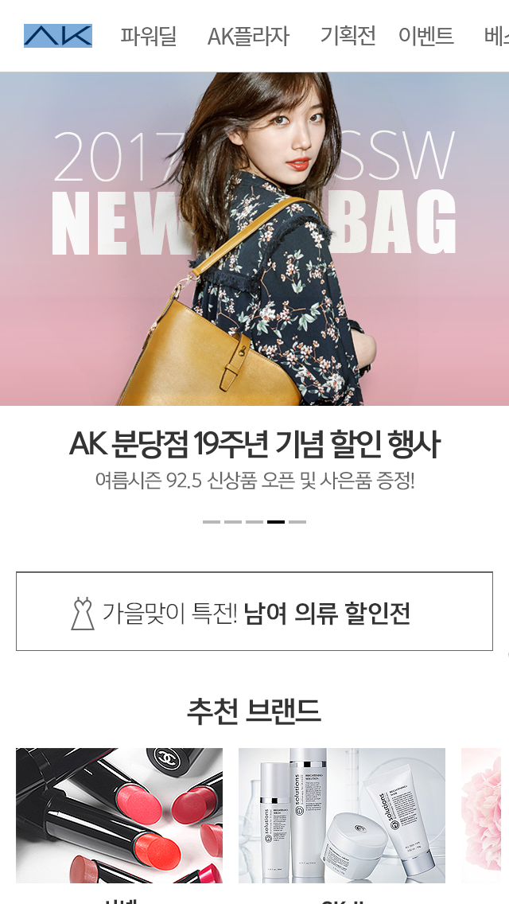

GNB
360
 | font | size | color | align
1 | regular | 16 | #666 | Left/Middle
2 | regular | 16 | #000 | Left/Middle
15
20
20
20
20
20
A
1
2
E
45
B
C
D
No. | Contents | Size (w x h) | 파일명/Color | Source | 비고 | 정렬
A | Ak logo | 172x60 | Logo.png |  |  | Left/Middle
B | line | H : 1 | Stork : 1px, #CCC |  |  | Left/Middle
C | icon | 20x16 | icon_arrow.png |  |  | Center/bottom
D | Over line | H:2 | Stork : 2px, #333 |  | 각 글자 및 로고 가로사이즈만큼 늘어남
E | BG | H : 45 | #FFF |  |  | Center/top

Slide 5
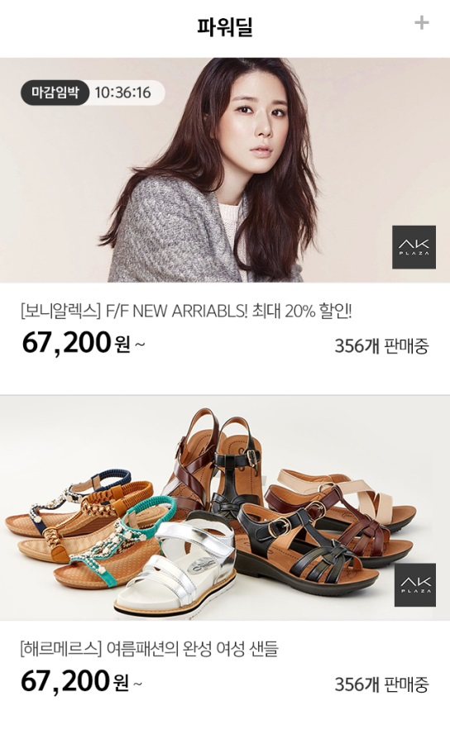
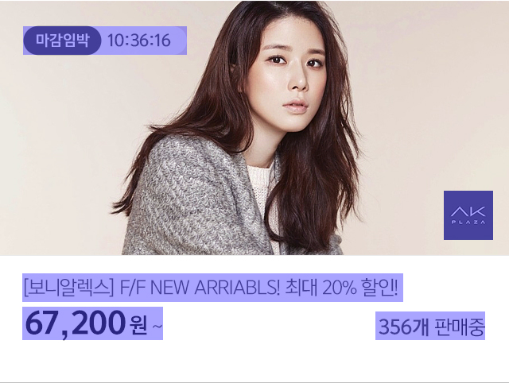
 | font | size | color | align
1 | bold | 9 | #fff | Center
2 | bold | 10 | #333 | Center
3 | regular | 12 | #333 | Left
4 | bold | 13 | #000 | Left
5 | Bold | 11 | #333 | Right
6 | regular | 11 | #333 | Right
01메인 - 파워딜
360
 | font | size | color | align
1 | bold | 11 | #fff | Middle/Center
2 | bold | 11 | #333 | Middle/Center
3 | regular | 16 | #333 | Left/center
4 | bold | 18 | #000 | Left/center
5 | Bold | 13 | #000 | Left/center
6 | Bold | 12 | #333 | Right/center
7 | regular | 12 | #333 | Right/center
F
1
15
15
1
2
18
A
50
B
242
107
160
D
242
10
10
C
1
11
18
3
3
4
5
6
11
80
21
7
18
27
E
1
No. | Contents | Size (w x h) | 파일명/Color | Source | 비고 | 정렬
A | Tag bg | 100x36 | #333 |  | Round : 18px
B | Tag bg | 214x36 | #ffffff |  | Opacity : 70% / Round : 18px
C | BG Line | 640x2 | #eaeaea
D | Ak logo | 120x120 | list_ak_logo.png
E | BG Line | 640x2 | #c0c0c0
F | BG Line | 640x2 | #eaeaea |  | 상품리스트의 첫 상품에만 노출

Slide 6
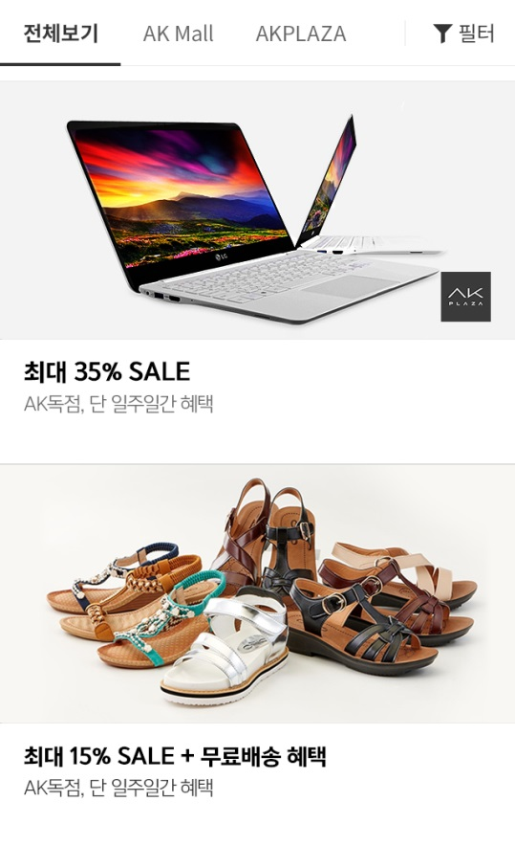
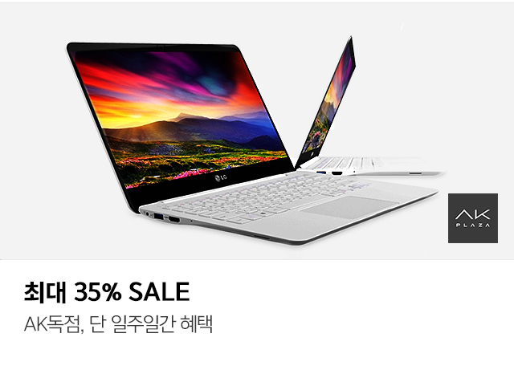
03기획코너_03기획전
360
360
 | font | size | color | align
1 | Bold | 13 | #000 | Left/center
2 | Regular | 12 | #333 | Left/center
D
1
237
160
B
12
A
1
19
1
19
2
77
29
15
C
1
No. | Contents | Size (w x h) | 파일명/Color | Source | 비고 | 정렬
A | Line | 720x2 | #eaeaea
B | Img area | 720x320
C | Line | 720x2 | #c0c0c0
D | Line | 720x2 | #eaeaea |  | 상품리스트의 첫 상품에만 노출

Slide 7
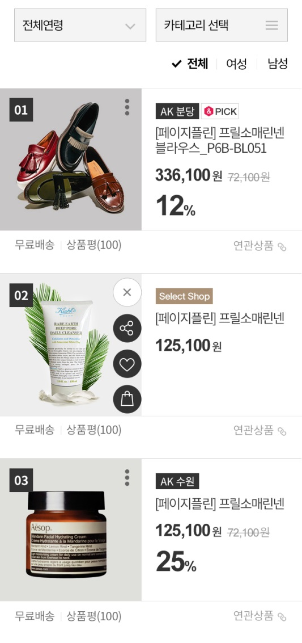
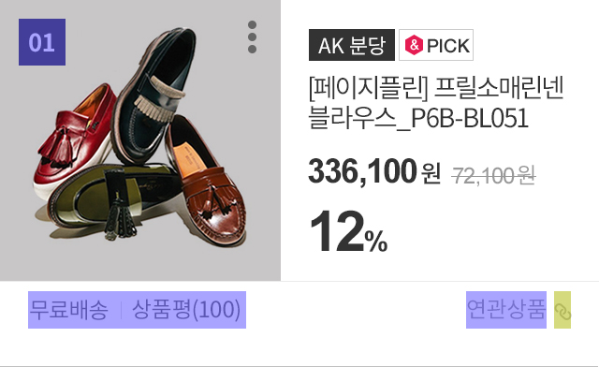
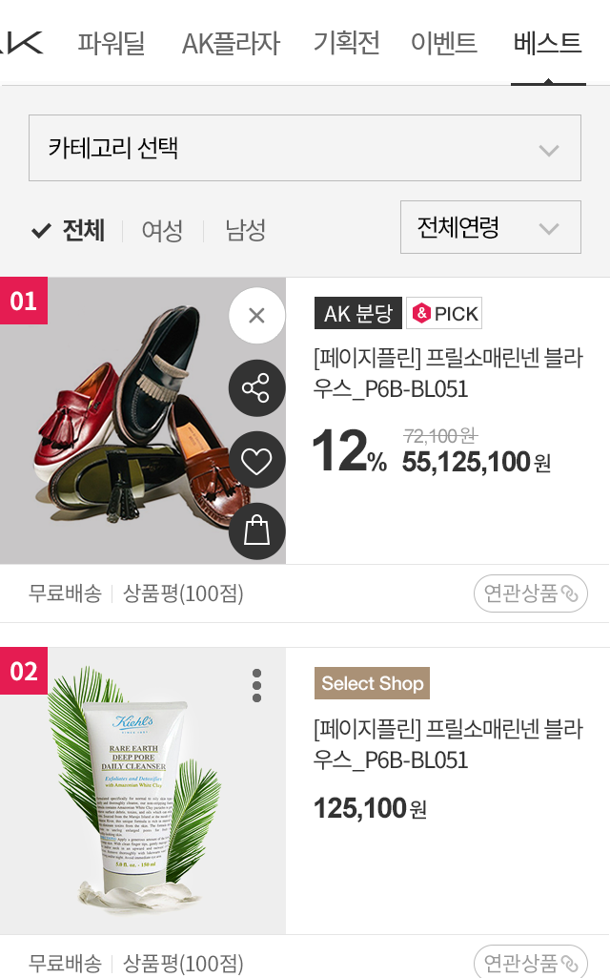
03기획코너_07베스트
360
 | font | size | color | Align
1 | bold | 13 | #fff | Middle/center
2 | regular | 12 | #666 | left/Center
3 | regular | 12 | #999 | right/Center
150
15
10
15
1
10
1
D
F
194
150
5
A
1
1
20
2
C
2
3
E
B
1
15
5
1
5
15
4
9
C
C
10
No. | Contents | Size (w x h) | 파일명/Color | Source | 비고 | 정렬
A | Line | 720x2 | #eaeaea
B | Line | 720x2 | #c0c0c0
C | Line | 720x2 | #ddd
D | Number box | 50x50 | #333 |  |  | Left/center
E | icon | 300x300 | icon_link.png |  |  | Right/center
F | Line | 640x2 | #eaeaea |  | 상품리스트의 첫 상품에만 노출

Slide 8
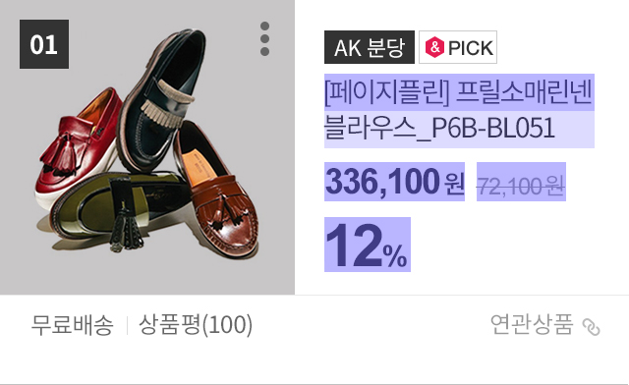

03기획코너_07베스트
360
 | font | size | color | Align
1 | regular | 12 | #fff | Middle/center
2 | regular | 14 | #333 | left/Center
3 | bold | 18 | #000 | left/bottom
4 | regular | 13 | #000 | left/bottom
5 | regular | 12 | #999 | left/bottom
6 | regular | 30 | #000 | left/bottom
7 | regular | 15 | #000 | left/bottom
15
2
15
A
1
B
2
5
194
16
16
3
7
4
5
20
6
6
7
28
1
No. | Contents | Size (w x h) | 파일명/Color | Source | 비고 | 정렬
A | Tag bg | 92x34 | #333333
B | img | 160x68 | tag_pick.png

Slide 9







03기획코너_07베스트
360
 | font | size | color | align
1 | regular | 12 | #333 | left
2 | Arial bold | 30/13 | #333 | left
3 | regular 숫자Arial | 10 | #999 | left
4 | bold 숫자Arial | 15 | #333 | left
5 | regular | 11 | #333 | left
30
30
5
A
B
30
8
B
30
 | Font effect
3 | Strikethrough
8
B
30
C
194
8
B
30
No. | Contents | Size (w x h) | 파일명/Color | Source | 비고 | 정렬
A | Btn | 120x120 | list_btn_menu.png
B | Btn | 120x120 | list_btn_close / share / like / bag.png
C | Btn | 120x120 | List_btn_like_on.png

Slide 10
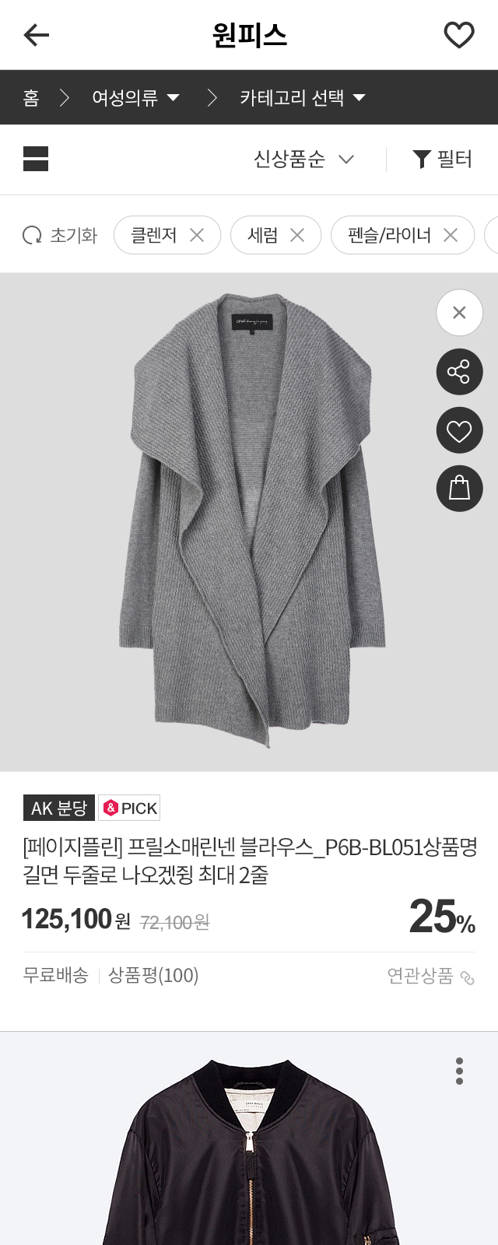
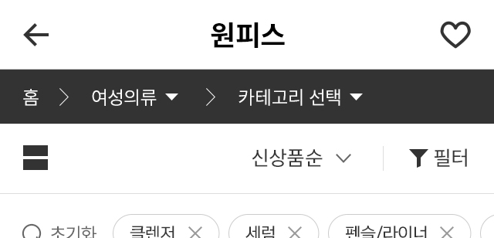
대중소세 상단 카테고리
360
 | font | size | color | align
1 | regular | 12 | #666 | Left/Middle
15
15
15
5
15
15
5
A
C
1
35
D
B
No. | Contents | Size (w x h) | 파일명/Color | Source | 비고 | 정렬
A | Icon | 24x48 | location_icon_arrow.png |  |  | Left/Middle
B | line | 640x1 | 라인삭제 |  |  | Center/bottom
C | Icon | 36x48 | location_icon_arrow2.png |  |  | Left/middle
D | BG | H:35 | #333333 |  |  | Center/top

Slide 11
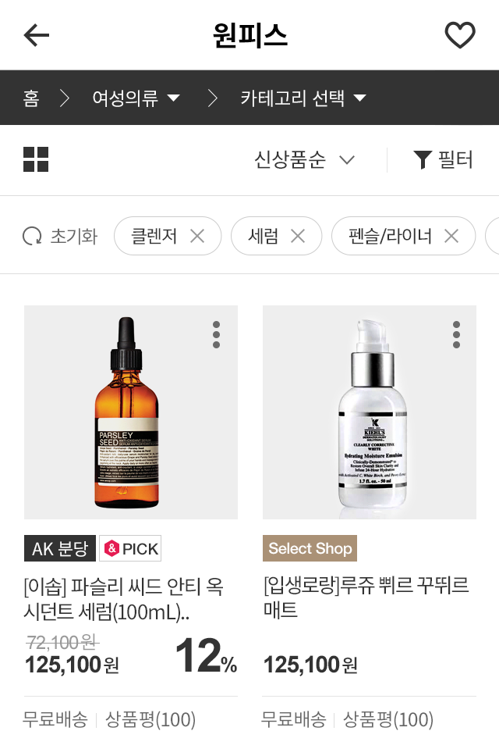
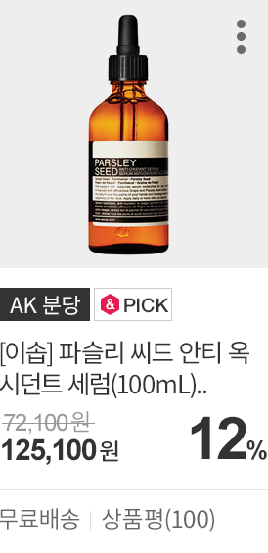
02스토어_02중카테고리_01리스트_03바둑판형
360
137
 | font | size | color | align
1 | regular | 13 | #333 | Left
2 | Arial bold | 30/13 | #333 | left
3 | regular 숫자Arial | 12 | #999 | left
4 | Bold 숫자Arial | 15 | #333 | left
5 | regular | 13 | #333 | left
6 | regular | 12 | #666 | left
B
137
 | Font effect
3 | Strikethrough
282
10
17
10
1
16
16
16
2
10
10
137
16
137
3
12
30
4
5
18
4
5
18
8
15
15
A
1
6
30
할인률 있을때
할인률 없을때
태그 없을때
No. | Contents | Size (w x h) | 파일명/Color | Source | 비고 | 정렬
A | Line | 628x4 | #eaeaea
B | Img area | 628x628

Slide 12
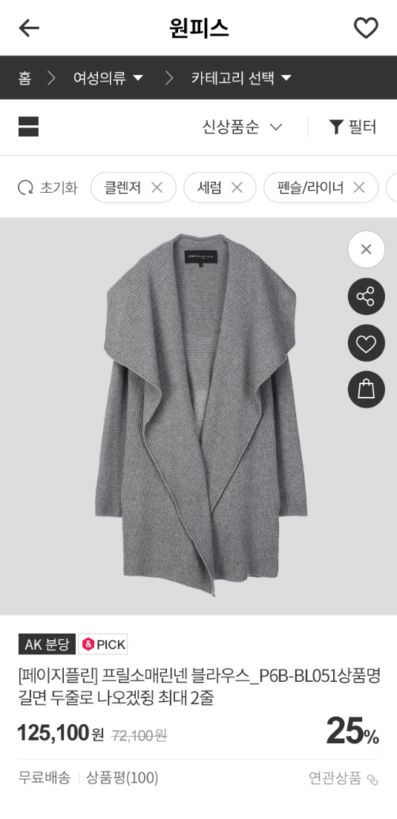

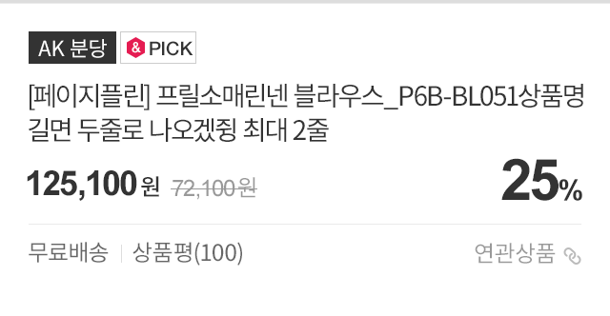
02스토어_02중카테고리_01리스트_02갤러리형
360
10
 | font | size | color | Align
1 | regular | 14 | #000 | left
2 | Arial bold | 30/13 | #333 | Right
3 | Regular 숫자Arial | 12 | #999 | left
4 | Bold 숫자Arial | 15 | #333 | left
5 | regular | 12 | #333 | left
6 | regular | 12 | #666 | left
30
5
B
144
A
1
320
 | Font effect
3 | Strikethrough
491
1
15
15
d
15
17
10
16
1
16
170
10
12
2
30
4
3
5
18
8
C
1
20
30
6
A
1
A
No. | Contents | Size (w x h) | 파일명/Color | Source | 비고 | 정렬
A | Line | 640x2 | c0c0c0
B | Img area | 640x640
C | Line | 580x2 | #eaeaea
D | Line | 640x2 | #eaeaea

Slide 13
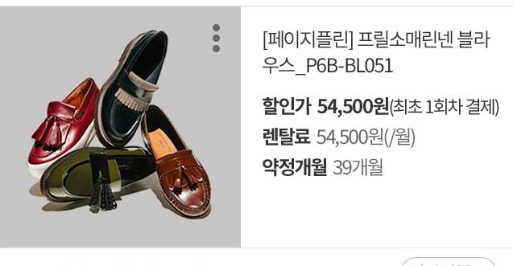
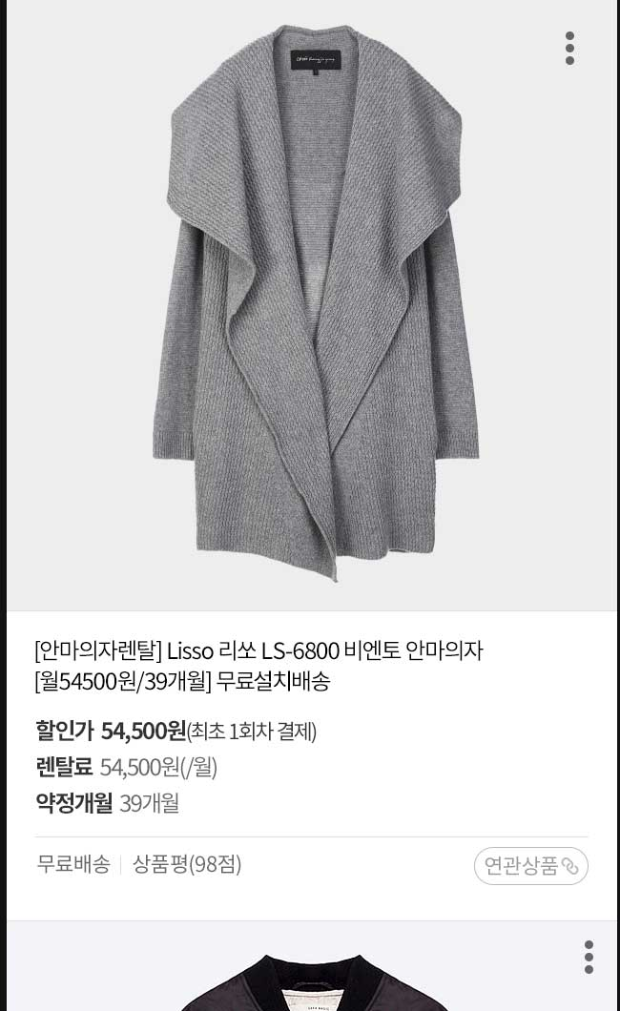
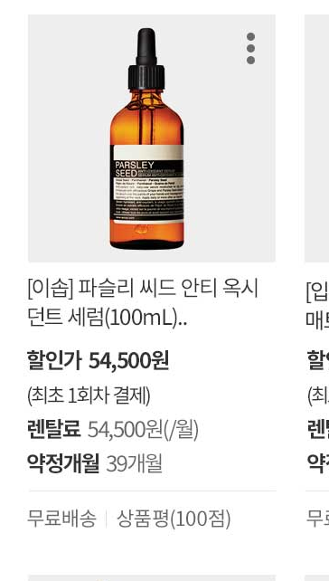
02스토어_02중카테고리_02상품케이스_02렌탈
15
 | font | size | color | align
1 | regular | 12 | #333 | Left
2 | Bold | 12 | #333 | Left
3 | regular | 12 | #333 | Left
4 | bold | 12 | #333 | Left
5 | regular | 12 | #666 | Left
10
1
1
16
16
10
2
3
19
150
4
5
19
1
4
5
19
1
15
137
16
320
137
16
10
15
16
10
15
1
19
16
19
16
10
19
19
19
19
1
A
5
19
30
B
8
1
30
16(소구 사이 간격)
20
No. | Contents | Size (w x h) | 파일명/Color | Source | 비고 | 정렬
A | Line | 274x2 | #eaeaea
B | Line | 580x2 | #eaeaea

Slide 14
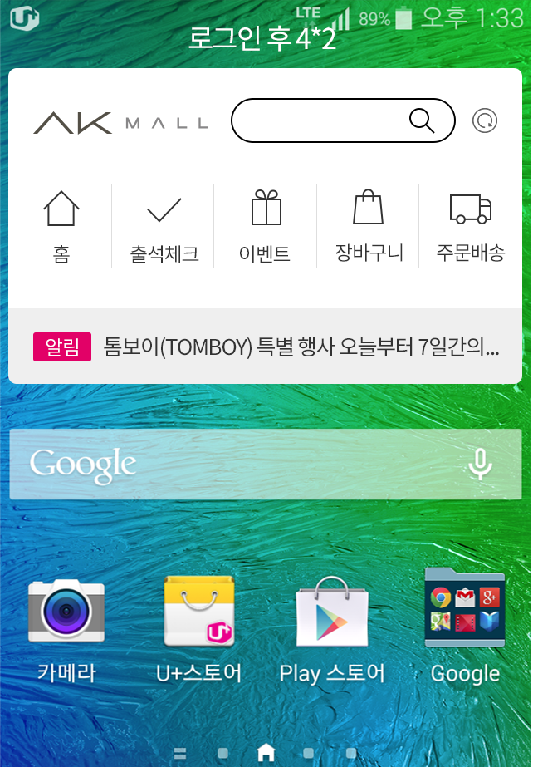
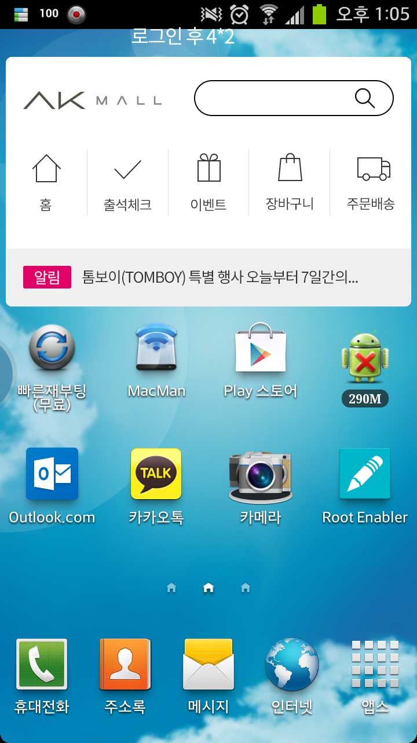








15위젯
5
350
5
15
120
28
130
15
15
 | font | size | color | align
1 | regular | 12 | #333 | Center
2
3
4
5
A
20
B
C
31
G
28
215
58
28
50
위젯 사이즈 4x2
1
18
16
D
18
F
57
69
1
69
1
70
1
69
1
69
4
E
25
18
10
1
No. | Contents | Size (w x h) | 파일명/Color | Source | 비고 | 정렬
A | bg | 1394x860 | Bg_whith.png
B | Logo | 480x124 | widget_logo.png
C | Input box | 688x124 | #ffffff |  | Stroke : #000000 / 2px Round : 15px
D | btn | 72x72 | widget_search.png
E | Icon | 120x100 | icon_home / check / event / bag / car.png |  |  | Center / middle
F | Line | 4x228 | #d8d8d8
D | btn | 30x30 | Btn_replay.Png

Slide 15
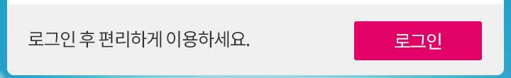
15위젯
5
350
5
 | font | size | color | align
1 | regular | 13 | #fff | center
2 | regular | 13 | #333 | left
3
4
5
로그인 후
15
215
50
A
1
2
20
15
15
42
243
45
5
로그인 전
C
11
2
B
1
28
11
15
90
No. | Contents | Size (w x h) | 파일명/Color | Source | 비고 | 정렬
A | tag | 168x80 | #e20167 |  | Round : 2px
B | btn | 360x112 | #e20167 |  | Round : 2px
C | bg | 1400x200 | #efefef |  | 위젯 전체 bg에서 하단 기준으로 높이 200px만큼 color 적용

Slide 16
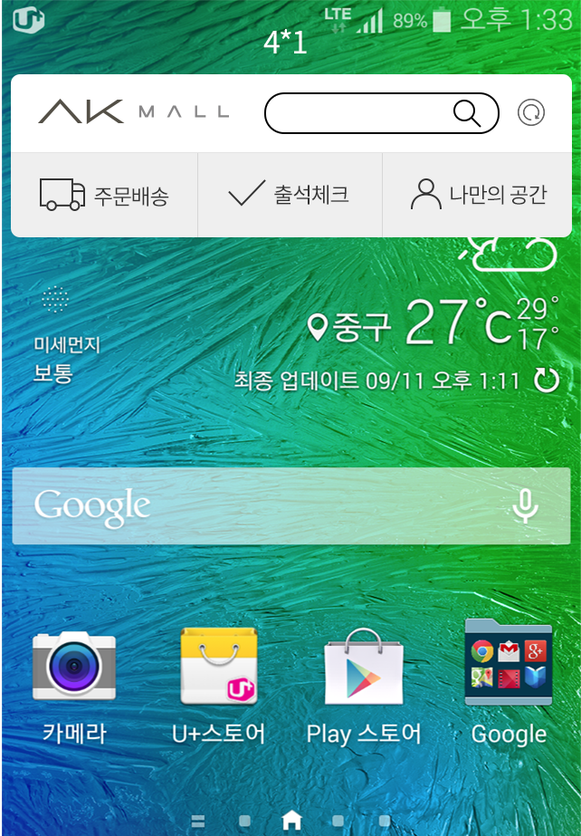
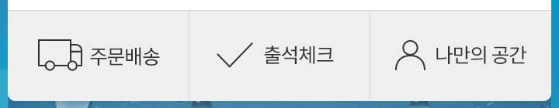



15위젯
5
350
5
 | font | size | color | align
1 | regular | 13 | #333 | center
2
3
4
5
위젯 사이즈 4x1
90
A
43
B
1
C
47
1
1
116
116
116
G
D
1
E
F
25
5
5
5
Icon + text = 116 기준으로 middle
No. | Contents | Size (w x h) | 파일명/Color | Source | 비고 | 정렬
A | bg | 1400x452 | #ffffff |  | Round : 10px
B | Line | 1400x4 | #d8d8d8
C | Bg | 1394x206 | Bg_gray.png
D | Icon | 120x100 | icon_car.png
E | Icon | 120x100 | icon_check.png
F | Icon | 120x100 | icon_my.png
G | Line | 4x232 | #d8d8d8

Slide 17
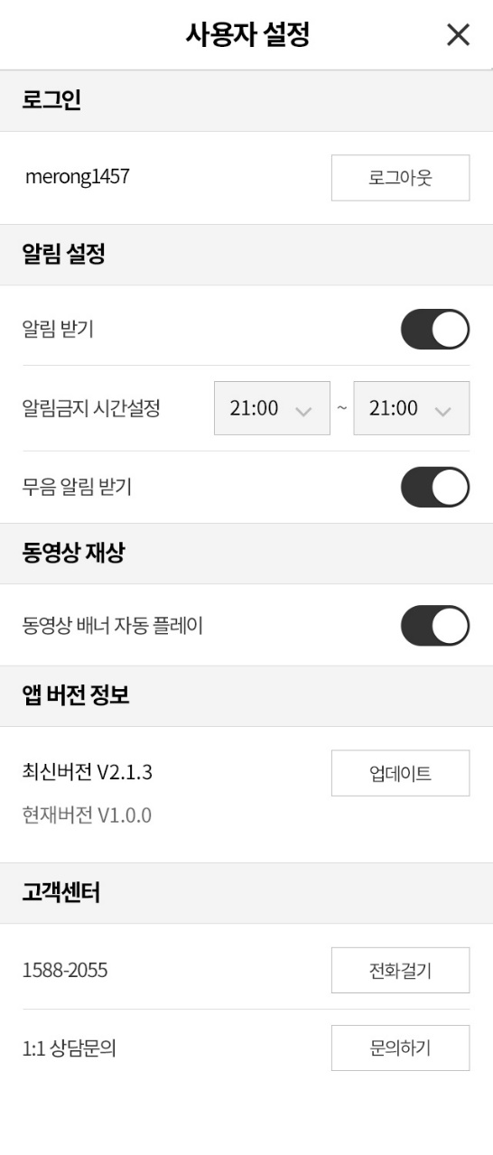

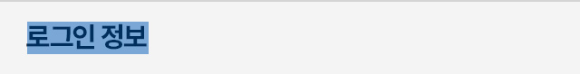
10설정
360
 | font | size | color | align
1 | bold | 18 | #000 | Center
2 | bold | 15 | #000 | Left
3
4
45
1
40
1
40
1
C
45
15
15
1
A
1
40
2
B
40
1
15
15
40
1
40
15
290
15
No. | Contents | Size (w x h) | 파일명/Color | Source | 비고 | 정렬
A | Line | 640x2 | #CCC
B | BG | 640x80 | #F4f4F4
C | Btn(menu) | 30x30 | btn_exit.png |  |  | Right/Middle

Slide 18


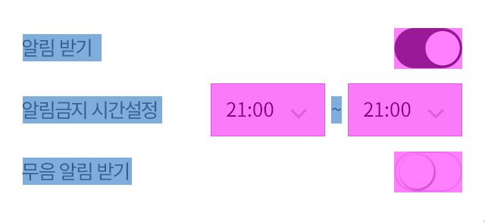
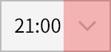



10_설정_01.psd
360
 | font | size | color | align
1 | Regular | 13 | #666 | Left
2 | Regular | 12 | #333 | Center
3 | Regular | 13 | #000 | Left
4 | Regular | 13 | #666 | Left
5 | Regular | 12 | #fff | Center
45
15
1
1
A
40
로그인 후
2
30
1
15
40
15
90
15
4
E
15
로그인 전
2
30
15
1
15
90
15
40
B
15
1
1
27
40
75
4
4
75
10
1
3
C
35
1
4
10
40
1
B
27
15
15
15
D
15
290
15
35
32
No. | Contents | Size (w x h) | 파일명/Color | Source | 비고 | 정렬
A | Btn | 180x60 | Bg color : #FFF Storke : 1px, #bbb |  |  | Right/Middle
B | Switch |  | bg #23294b |  | 기본 시스템 스위치 on color #23294b off color #ffffff | Right/Middle
C | SelectBox | 150x70 | Bg color : #F4F4F4 Storke : 1px, #bbb |  |  | Right/Middle
D | Select Btn | 64x70 | btn_select.png |  |  | Right/Middle
A | Btn | 180x60 | Bg color : #333 |  |  | Right/Middle

Slide 19
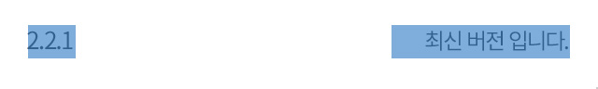
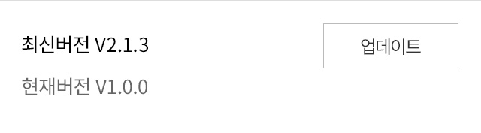
10_설정_01.psd
360
 | font | size | color | align
1 | Regular | 13 | #666 | Left
2 | Regular | 12 | #666 | Right
3 | Regular | 13 | #333 | Center
4
5
45
1
2
15
40
1
18
1
15
15
15
40
3
A
15
3
30
1
15
40
1
13
15
1
15
15
40
1
40
15
290
15
No. | Contents | Size (w x h) | 파일명/Color | Source | 비고 | 정렬
A | Btn | 180x60 | Bg color : #FFF Storke : 1px, #bbb |  |  | Right/Middle
B
C
D

Slide 20
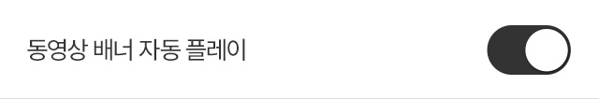
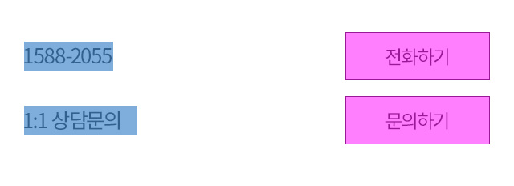
10_설정_01.psd
360
 | font | size | color | align
1 | Regular | 13 | #666 | Left
2 | Regular | 12 | #666 | Right
3 | Regular | 13 | #333 | Center
4
5
45
15
1
1
40
27
1
15
40
A
15
3
30
1
10
40
1
30
1
30
40
15
15
1
40
15
290
15
No. | Contents | Size (w x h) | 파일명/Color | Source | 비고 | 정렬
A | Btn | 180x60 | Bg color : #FFF Storke : 1px, #bbb |  |  | Right/Middle
B
C
D

Slide 21
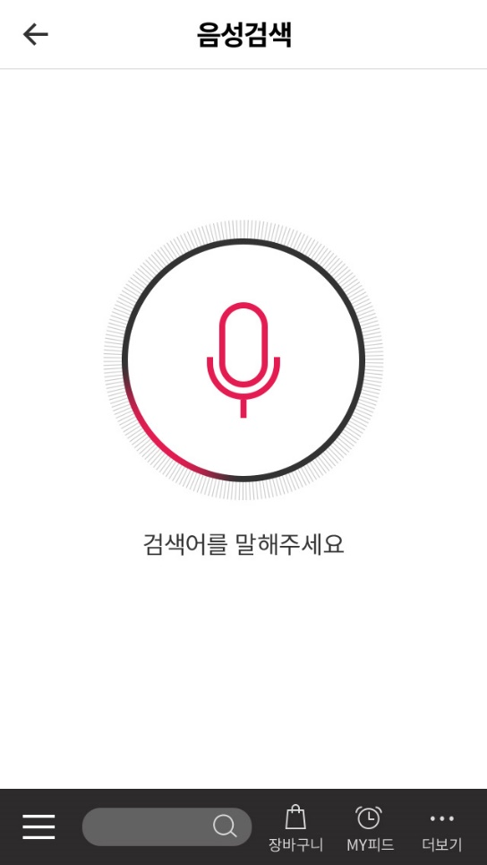




10_설정_01.psd
360
 | font | size | color | align
1 | Regular | 16 | #333 | Middle
2
3
4
5
45
184
1
yy
A
184
221
yy
20
1
17
48
B
76
No. | Contents | Size (w x h) | 파일명/Color | Source | 비고 | 정렬
A | IMG | 368x368 | search_bg_line.png
B | IMG | 96x152 | voice_off/on.png
C
D

Slide 22
11_팝업
360
 | font | size | color | align
1 | Regular | 13 | #e51c52 | Middle
2 | Regular | 13 | #333 | Middle
3
4
5
yy
184
1
1
80
yy
2
30
30
No. | Contents | Size (w x h) | 파일명/Color | Source | 비고 | 정렬
A
B
C
D

Slide 23
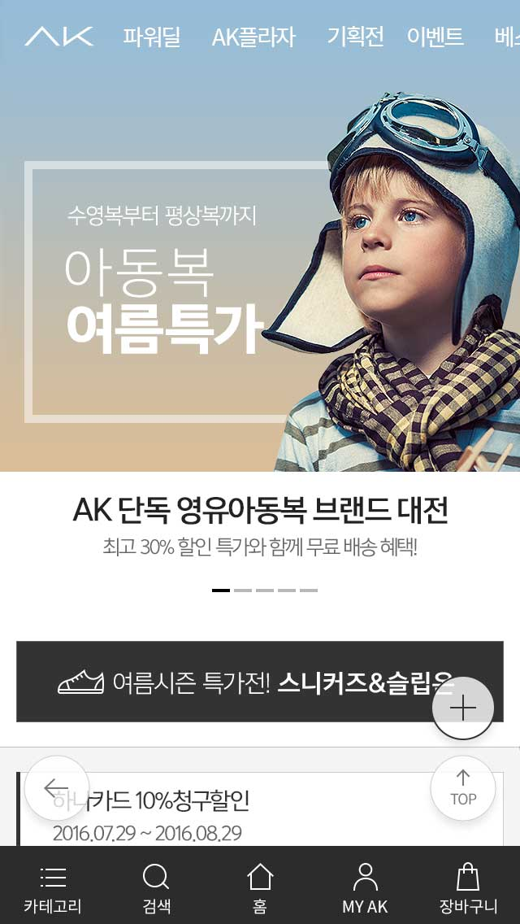

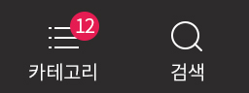





GNB
360
 | font | size | Color | align
1 | Regular | 10 | #FFF | Middle/center
2 | Regular | 10 | #FFF | Middle/center
3
4
5
64
64
64
64
64
A
B
E
8
C
D
22
1
15
6
F
6
2
36
30
13
48
No. | Contents | Size (w x h) | 파일명/Color | Source | 비고 | 정렬
A | icon | 40x44 | icon_category.png |  |  | Middle/center
B | icon | 40x44 | icon_search.png |  |  | Middle/center
C | icon | 40x44 | icon_home2.png |  |  | Middle/center
D | icon | 40x44 | icon_human.png |  |  | Middle/center
E | icon | 40x44 | icon_bag2.png |  |  | Middle/center
F | bg | 30x30 | #e51c52 |  | Round : 15px | Left/top

Slide 24
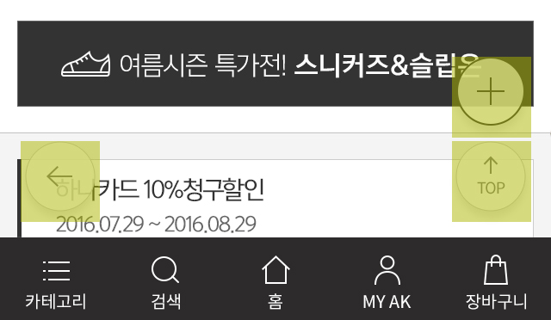


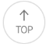
GNB
360
 | font | size | Color | align
1 | Regular | 10 | #FFF | Middle/center
2
3
4
5
B
11
12
A
2
C
9
48
No. | Contents | Size (w x h) | 파일명/Color | Source | 비고 | 정렬
A | btn | 92x94 | btn_back.png |  |  | Left/botoom
B | Btn | 92x94 | btn_more.png |  |  | right/botoom
C | btn | 92x94 | btn_top.png |  |  | right/botoom

Slide 25
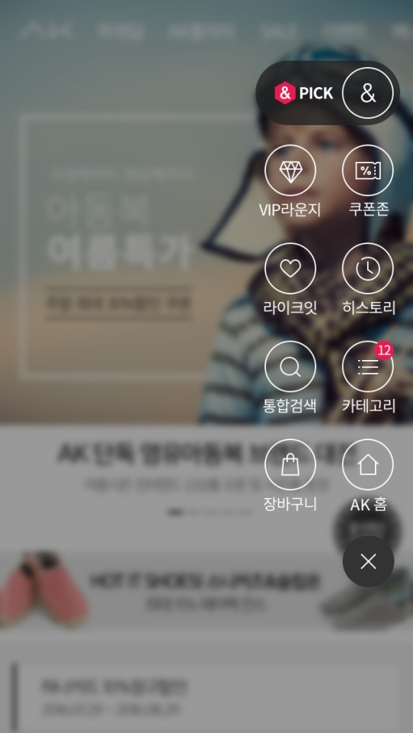
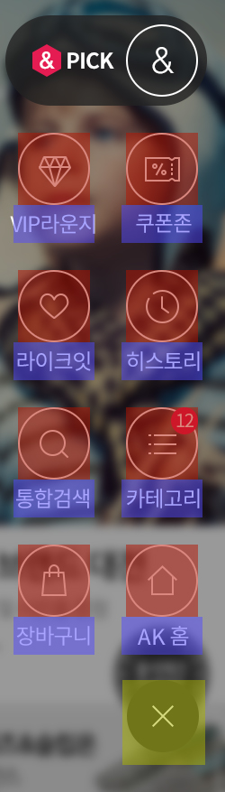



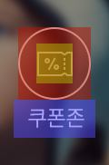
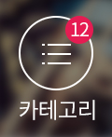









GNB
5
 | font | size | Color | align
1 | Regular | 12 | #FFF | Middle/center
2
3
4
5
360
3
112
5
12
10
50
40
15
C
40
center
21
아이콘 명
15
icon_n
icon_npick
icon_coupon
icon_dia
icon_love
icon_history
icon_search
icon_category
icon_bag2
icon_home2
40
21
middle
15
A
D
center
1
15
B
60
60
5
middle
middle
No. | Contents | Size (w x h) | 파일명/Color | Source | 비고 | 정렬
A | btn | 80x80 | Color : #fff stroke : 2px |  | Round : 40px | Middle/center
B | btn | 92x94 | btn_close2
C | bg | 224x100 | #222 |  | Round : 50px / opacity :80% | Right/center
D | bg | 30x30 | #e51c52 |  | Round : 15px | right/top

Slide 26
팝업
360
15
 | font | size | color | align
1 | regular | 16 | #000 | Center/Middle
2
3
4
40
30
260
30
A
1
B
c
1
d
290
No. | Contents | Size (w x h) | 파일명/Color | Source | 비고 | 정렬
A | bg | 320_h |  |  | Opacity : 80% | Center/top
B | Btn | 30x30 | btn_close.png |  |  | Right/Middle
c | bg | 640x80 | bg_outlink.png |  |  | Center/top
d | Line | 640x1 | Stork : 1px, #c0c0c0

Slide 27
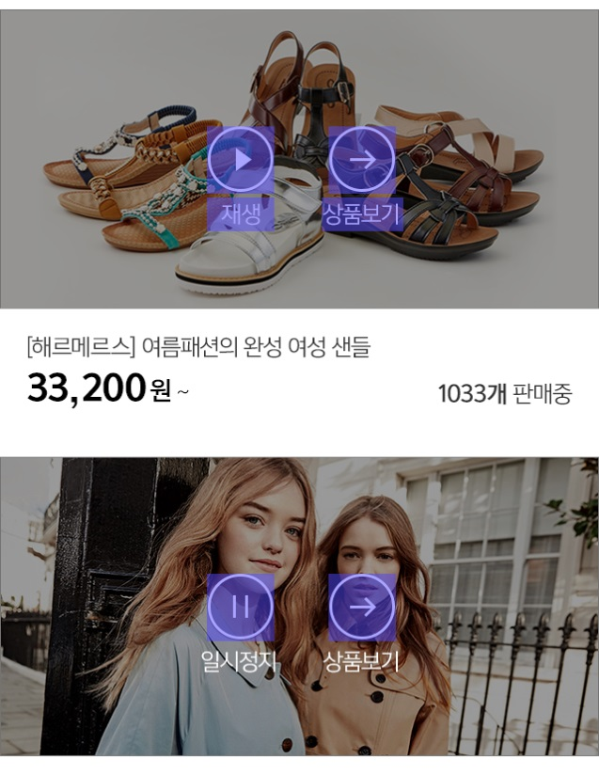
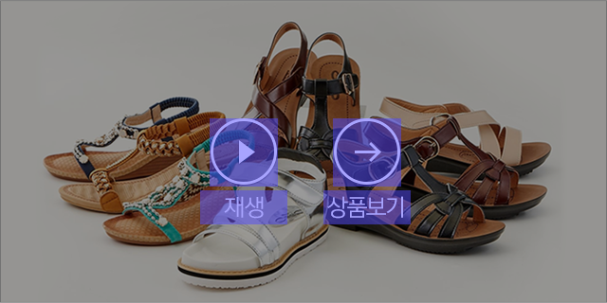



동영상 재생
360
19
 | font | size | color | align
1 | regular | 12 | #FFF | Center/Middle
2
3
4
C
160
62
A
B
36
1
2
18
42
D
46
46
111
Center
No. | Contents | Size (w x h) | 파일명/Color | Source | 비고 | 정렬
A | Btn | 72x72 | btn_play |  | Opacity : 80% | Left/top
B | Btn | 72x72 | btb_product |  |  | Right/top
c | Bg | H : 320 | Bg color : #000 |  | Opacity : 40% | Center/middle
d | Btn | 72x72 | btn_pause |  |  | Left/top

Slide 28
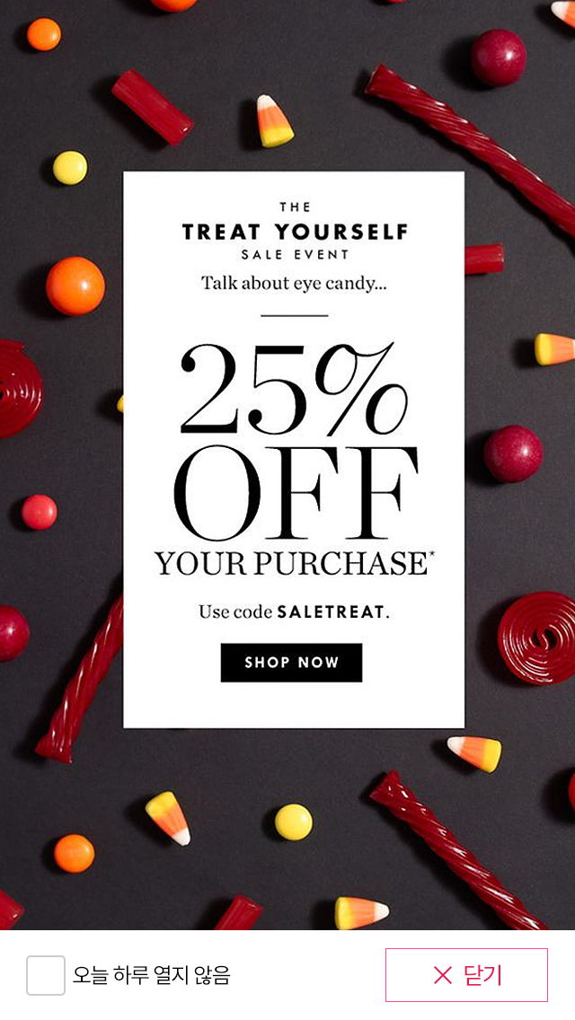






전체팝업
360
 | font | size | color | align
1 | regular | 12 | #000 | left/Middle
2 | regular | 13 | #e51c52 | Left/middle
3
4
6
1
18
2
18
30
15
22
4
90
15
A
B
C
D
50
No. | Contents | Size (w x h) | 파일명/Color | Source | 비고 | 정렬
A | check | 88x88 | img_check |  |  | Left/middle
B | checked | 88x88 | img_checked |  |  | Left/middle
c | icon | 40x40 | icon_x |  |  | Left/middle
d | Btn line | 180x60 | Stroke : 1px Color : #fb49a4 |  |  | Right/middle

Slide 29
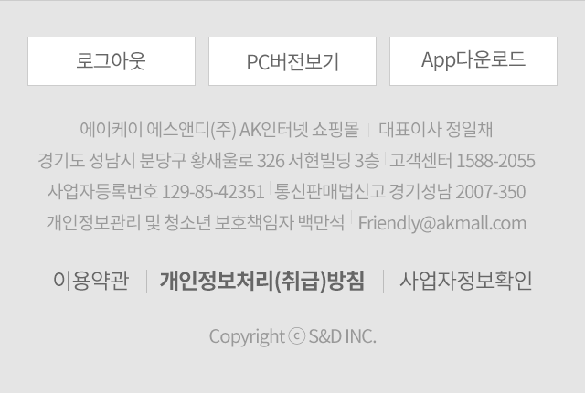
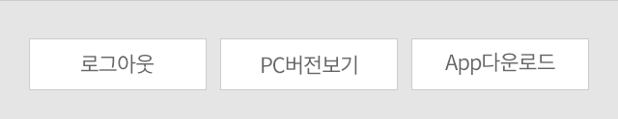
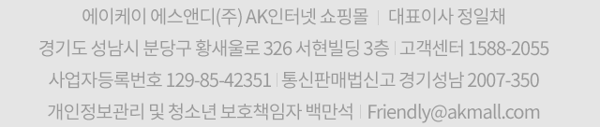

Footer
360
B
 | font | size | color | align
1 | regular | 11 | #666 | center/Middle
2 | regular | 10 | #999 | center/middle
3 | regular | 12 | #666 | center/middle
4 | bold | 12 | #666 | center/middle
5 | Regular | 10 | #999 | center/middle
20
1
27
A
15
1
215
68
15
15
104
9
104
9
104
15
17
13
17
1
23
5
5
2
17
C
C
17
17
C
C
17
1
3
8
8
4
D
17
D
5
17
15
E
15
15
15
No. | Contents | Size (w x h) | 파일명/Color | Source | 비고 | 정렬
A | btn | 184x54 | Stroke : 1px / Color : #ccc |  |  | Left/middle
B | Line | H : 1 | #ccc |  |  | Left/middle
c | line | 1x16 | #ccc |  |  | Left/middle
d | line | 1x24 | Stroke : 1px / Color : #bbb |  |  | Left/middle
e | bg | H : 430 | #e5e5e5 |  |  | Left/middle

Slide 30
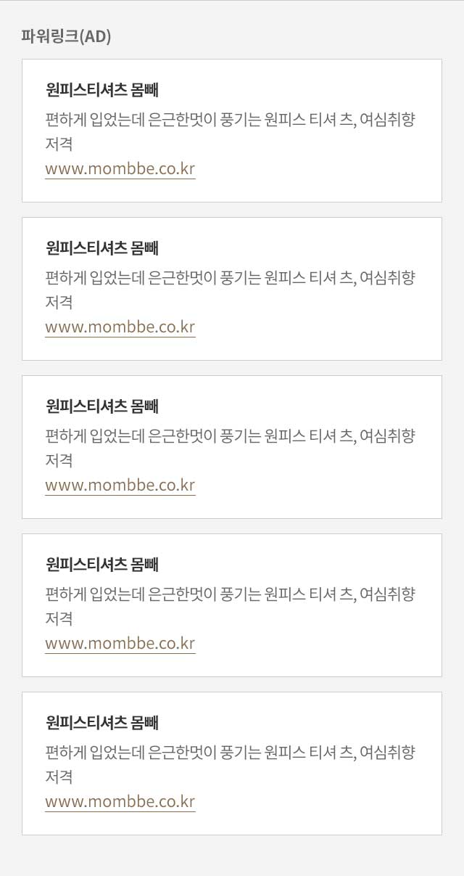
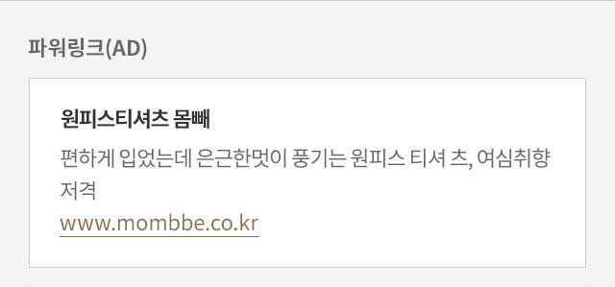
제휴 AD
360
15
 | font | size | color | align
1 | bold | 11 | #666 | left/Middle
2 | regular | 11 | #333 | left/middle
3 | regular | 11 | #666 | left/middle
4 | regular | 11 | #886d51 | right/middle
5
13
C
1
13
1
A
104
17
10
16
2
4
B
16
10
3
4
16
104
16
4
16
16
10
15
15
104
10
104
10
104
30
15
15
No. | Contents | Size (w x h) | 파일명/Color | Source | 비고 | 정렬
A | bg | 640x1211 | #f4f4f4 |  |  | Left/middle
B | bg | 580x208 | Stroke : 1px / #ccc Bg color : #fff |  |  | center/middle
C | line | 640x1 | #ccc

